Slide 1
Tanulmányi kirándulás A FELVIDÉKEN tiszaalpári tanulóK RÉSZVÉTELÉVEL
HAT-KP-1-2024/1-000383

Slide 2
Cél
Nemzettudat formálása
Magyarság összetartozás- érzésének erősítése
Határon túl élő magyarság életének megismerése
Élményszerzés
A tapasztalatok beépítése a tanulási folyamatba
Notes:
A pályázatot a HATÁRTALANUL MAGYAR NEMZETI …támogatja.
A pályázat célja:

Slide 3
Időpont, költségek, résztvevők
2025. június 10 - 2025. június 13.
4 nap 3 éjszaka
Költségek:
Elnyert támogatás összesen: 4 945164 Ft
Kiadások részletezve:
utazási költség,
biztosítás,
szállásköltség,
étkezés,
programbelépők,
idegenvezetés
Résztvevők száma: 31 tanuló, 4 pedagógus
Notes:
A kirándulás fontosabb adatai:

Slide 4
Programterv - 1. nap
Selmecbánya
Szentháromság tér, városháza, evangélikus líceum, Leányvár kastély.
Besztercebánya
Városnéző séta.
A Garam folyó mentén fekvő településen: várnegyed, vártemplom,
Thurzó-ház, Beniczky-ház, Mátyás-ház.
Dobsinai jégbarlang
Szepespatak /Szálláshely/
Minden este vacsora, másnap reggeli elfogyasztása.
Notes:
Városnézésünk állomásai: Selmecbánya: Szentháromság tér, városháza, evangélikus líceum, Leányvár kastély. Továbbutazunk
Besztercebányára. Városnéző séta következik. várnegyed, vártemplom, Thurzó-ház, Beniczky-ház, Mátyás-ház megtekintése szerepel a programban. Utazás a hegyekbe, út közben a
Dobsinai jégbarlangot* keressük fel. Ezt követően továbbutazás szálláshelyünkre, Tátracsorbánra. Vacsora, másnap reggeli.

Slide 5
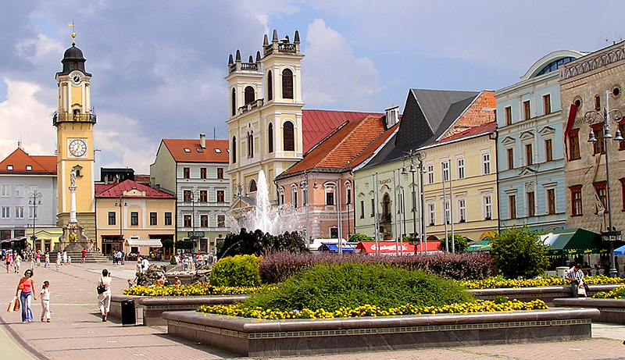
Besztercebánya főtér

Slide 6
Programterv - 2. nap
Poprád
Tátra Múzeum: természetrajzi és néprajzi gyűjtemény
Késmárk
városnézés és a késmárki vár
Ólubló
Lublói vár
Csorba-tóhoz
gyalogos túra a tó körül,
Magas-Tátra különleges növény- és állatvilágában gyönyörködhetünk.
Szepespatak /Szálláshely/
Notes:
Reggelink elfogyasztása után Poprádra, városnézésre indulunk, a belvárosi sétát követően betérünk a Tátra Múzeumba. Itt a Tátra természetrajzi és néprajzi gyűjteményét tekinthetjük meg. Ezt követően Késmárkra utazunk, városnézés és a késmárki vár megtekintése után Ólublóra utazunk. Itt a Poprád túloldalán emelkedő 200 m magas hegytetőn álló Lubló várát látogatjuk meg. Tovább utazunk a Csorba-tóhoz és gyalogos túrára indulunk a tó körül, ahol a Magas-Tátra különleges növény- és állatvilágában gyönyörködhetünk. Ezt követően visszaindulunk szálláshelyünkre. Tátracsorbán. /Szálláshely/(158 km)

Slide 7
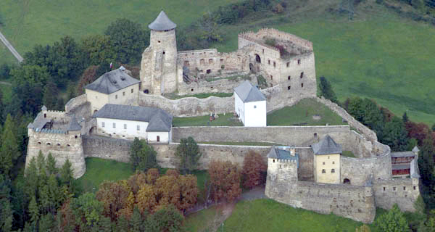
Lubló vára

Slide 8
Programterv - 3. nap
Lőcse
Városnézés
Szent Jakab templom,
főtér, városháza és
a Thurzó-ház.
Szlovák Paradicsom
Természet járás Szlovákia egyik legszebb táján
Szepespatak /szálláshely/
Notes:
Reggeli után Lőcsére utazunk, melynek belvárosa az UNESCO világörökség listáján is szerepel. Városnézés során felkeressük a Szent Jakab templomot, mely sokak szerint a történelmi Magyarország legszebb temploma. Főoltára Lőcsei Pál mester alkotása, ami a világ egyik legszebb és legnagyobb gótikus oltára. További látnivalók a főtér, városháza és a Thurzó-ház. Ezt követően továbbutazunk a felvidék egyik látványos természeti szakaszához.
Szlovák Paradicsom. Frissítő természetjárásra indulunk a környék flórájának és faunájának felfedezése mellett.
A túrát követően visszautazunk a szállásunkra, melytől (129 km),-re távolodtunk el. Vacsora.

Slide 9
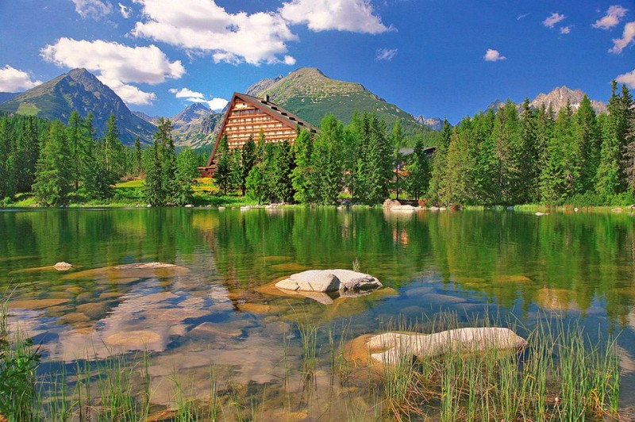
Imrik falvi víztározó

Slide 10
Programterv - 4. nap
Kassa,
Városnézés: főtér, Szent Erzsébet Székesegyház,
Rákóczi kriptája, az Orbán torony,
Szent Mihály kápolna, Nemzeti Színház, Thurzó ház
Rozsnyó
Ferences templom, Tűztorony, Városháza,
Kossuth Lajos szobra, Nehrer-ház.
Krasznahorka vára
Rimaszombat
belváros megtekintése
Tiszaalpár
hazaindulunk, érkezés az esti órákban.
Notes:
Reggeli után útra kelünk, első állomásunk Kassa, Szlovákia második legnagyobb városa, Városnézés: főtér, Szent Erzsébet Székesegyház, Rákóczi kriptája, az Orbán torony, Szent Mihály kápolna, Nemzeti Színház, Thurzó ház). Ezt követőem Rozsnyóra utazunk. A városnézés állomásai: Ferences templom, Tűztorony, Városháza, Kossuth Lajos szobra, Nehrer-ház. Következő állomásunk Krasznahorka vára, majd Rimaszombat felé vesszük az irányt, ahol a belváros megtekintése a program. Ezt követően hazaindulunk, érkezés az esti órákban.

Slide 11
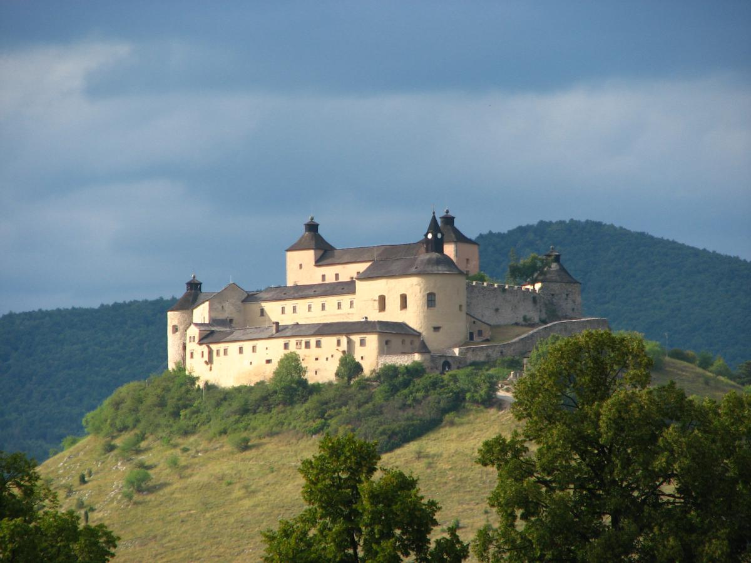
Krasznahorka vára

Slide 12
Pályázati feltételek:
Külhoni magyar csoporttal közös program vállalása
Témanap szervezése a nemzeti összetartozás témájában vagy a Nemzeti Összetartozás Napján
A Bakancslistán, vagy a Rákóczi nyomában, vagy a Határtalanul! Barangoló digitális tartalomtárban szereplő helyszín meglátogatása
A Határtalanul! Barangoló digitális tartalomtár használata az előkészítő órán
Helyi termelő (mezőgazdaság, állattenyésztés) meglátogatása, vagy ismert helyi személy meglátogatása
Notes:
Külhoni magyar csoporttal közös program vállalása
Témanap szervezése a nemzeti összetartozás témájában vagy a Nemzeti Összetartozás Napján
A Bakancslistán, vagy a Rákóczi nyomában, vagy a Határtalanul! Barangoló digitális tartalomtárban szereplő helyszín meglátogatása
A várpalotai Trianon Múzeum meglátogatása
A Határtalanul! Barangoló digitális tartalomtár használata az előkészítő órán
A Magyarság Háza rendhagyó óráin, budapesti helyszínen történő személyes részvétel
Helyi termelő (mezőgazdaság, állattenyésztés) meglátogatása, vagy ismert helyi személy meglátogatása

Slide 13
Közös program vállalás:
Rozsnyói Református Alapiskola felkeresése
A partneriskolával rövid találkozót szerveznénk, ahol a diákok megismerhetik egymást.
Ha időnk engedi egy rövid vetélkedőt is tartanánk nekik.

Slide 14
Témanap:
Időpont: június 4. a Nemzeti Összetartozás Napja
Program:
1. Egy közös történelmünkkel foglalkozó film megtekintése.
2. Ki mit tud? Téma: a közös történelmünk, művészeti kincseink, természeti kincseink.
3. Egy úti film megtekintése a határon túli magyar területekről.
Cél:
többet tudjanak a gyerekek a közös történelmünkről,
felismerjék művészeti kincseinket,
megismerjék a határon túli tájakat.
Várható eredmény:
jobban megértsék mai, közös történelmünknek a problémáit.
Át tudják érezni a határon túli magyarok életének gondjait.

Slide 15
Egyéb programelemek
Előkészítő óra /utazás előtt:
gyűjtőmunka, plakátkészítés, kiselőadások.
Értékelő óra /utazás után:
Tablók a fotókból, videó, kiselőadások, egyéni beszámolók,
cikk a honlapra- újságba, szülői értekezlet
Témanap kiegészítése
minden tanórán a Kárpát- medencében élő magyarok történelmével, művészetével, kultúrájával foglalkozunk.

Slide 16
Kiránduláshoz szükséges dolgok I.
Érvényes személyi igazolvány,
Ami nem fog lejárni augusztus végéig.
Ellenőrizzük február folyamán!
Európai Egészségbiztosítási Kártya- KÉK- kártya:
a magyar egészségbiztosítás terhére vehetnek igénybe – orvosilag szükséges – egészségügyi szolgáltatásokat.
Notes:
Önerő szükségessége: Az utazás hónapok múlva történik, sajnos a jelenlegi helyzetet látva, előfordulhat az EURÓ aránytalan további emelkedése, ami minden egyéb költségre kihatással lehet: (az üzemanyag árak, szállás, étkezés, egyéb tervezett és előre nem látható kiadások). Az előző évek szomorú tapasztalatain okulva, szükségesnek láttuk az önerő meghatározását, egyrészt azért, mert előfordult, hogy többen visszaléptek az utolsó pillanatban a részvételtől. Tudni kell, hogy az árak kalkulációja a résztvevők száma alapján történik. Ha ebben változás áll be, az felborítja a teljes kalkulációt. Fontos, hogy az önrészt nem tudjuk visszafizetni, ha valaki időközben elállna a részvételtől. Az önerő kiértékelése a pályázat pénzügyi elszámolását követően történik meg és természetesen, ha fennmaradó rész keletkezik, akkor azt minden résztvevőnek visszajuttatjuk.

Slide 17
Kiránduláshoz szükséges dolgok II.
A Kártya a kormányhivatalnál személyesen, vagy meghatalmazott útján - kiskorúak esetén a törvényes képviselő közreműködésével - továbbá postai úton, valamint ügyfélkapun keresztül írásban igényelhető. Amennyiben az ügyfél írásban igényli a Kártyát, a kormányhivatal postán küldi meg azt a kérelmezőnek; a Kártya átvételét a kérelmező a tértivevényen aláírásával igazolja.
Az igényeléshez szükséges nyomtatvány: Igénylőlap Európai Egészségbiztosítási Kártyához.
A Kártya kiadásához szükséges igazolások: Személyazonosságot igazoló okmány, (útlevél, személyigazolvány, – új személyi igazolvány esetén lakcímkártya is), TAJ számot igazoló okmány,

Slide 18
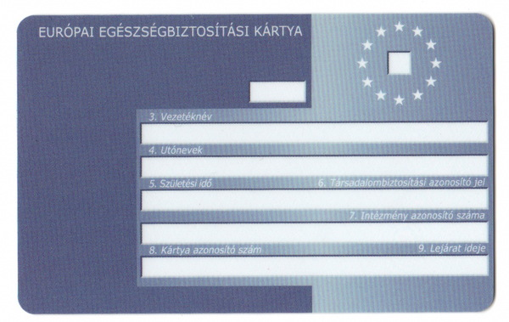
KÉK kártya minta

Slide 19
Szülői beleegyező nyilatkozat
Februárban és júniusban töltünk ki ilyen nyilatkozatot. Mindkét szülőnek alá kell írnia, megosztott felügyeletnél is.
Indulás előtt egy egészségügyi nyilatkozatot kell kitölteni
Gyámi nyilatkozat, engedély, stb.

Slide 20
Fontos információk
Pénzváltás /Euro/
Ajándékok-
szúróeszközöket, alkoholt stb. nem engedünk vásárolni.
Mindenki a saját értékeiért felel.
Az iskolai Házirend, a buszos cég és a szállás házirendje érvényes a kirándulás ideje alatt.
Tanulmányi kirándulás = Jutalom
Gyógyszerek:
Szülő szerzi be és küldi el gyermekével,
A kísérők felügyelik és vigyáznak rá!
Notes:
Gyógyszerek: kérjük mellékelve a szedési utasítást!

Slide 21
Az egyes úticélok
Besztercebánya, Kassa, Késmárk, Krasznahorka vára, Lőcse, Selmecbánya,
Helyi termelővel való találkozás
Tánczos Adrieannával Rimaszombat környékén, aki a zöldségtermesztés nehézségeibe és örömeibe vezetne be minket, vagy egyéb hasonló program.

